Slide 1

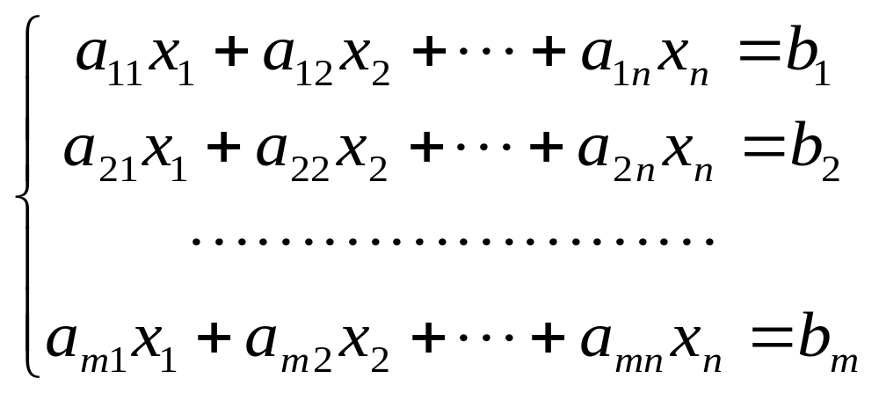
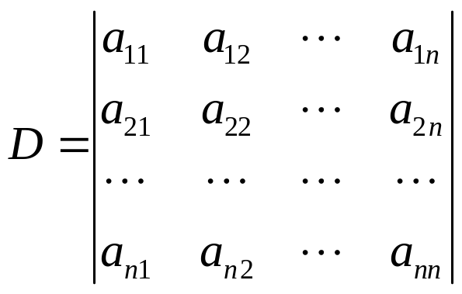
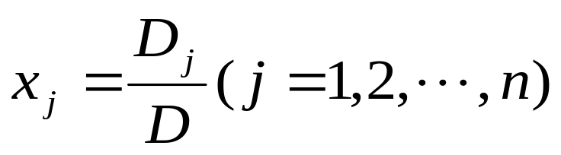
克莱姆法则
当n元n个方程的线性方程组的系数行列式 时，该方程组有且仅有唯一解

Slide 2
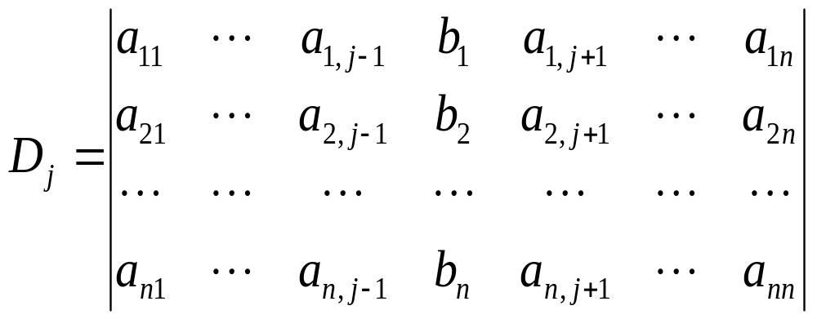
将系数行列式D中第j列的元素依次改换b₁ ,b₂ , ,b_{n} ,得到的行列式记为D_{j}

